Slide 1
TP PCSE/RTOS1
Agustín Rey
Control de MCPWM en la Edu-CIAA

Slide 2
Control de MCPWM en la Edu-CIAA
OBJETIVO DEL PROYECTO
Lograr el control de un motor PMSM (permanent magnet synchronous motor) de 20 polos con encoder.
Dominar los algoritmos de control.
Monitorear sus variables de funcionamiento
Implementar una demo de manejo de una puerta automática.

Slide 3
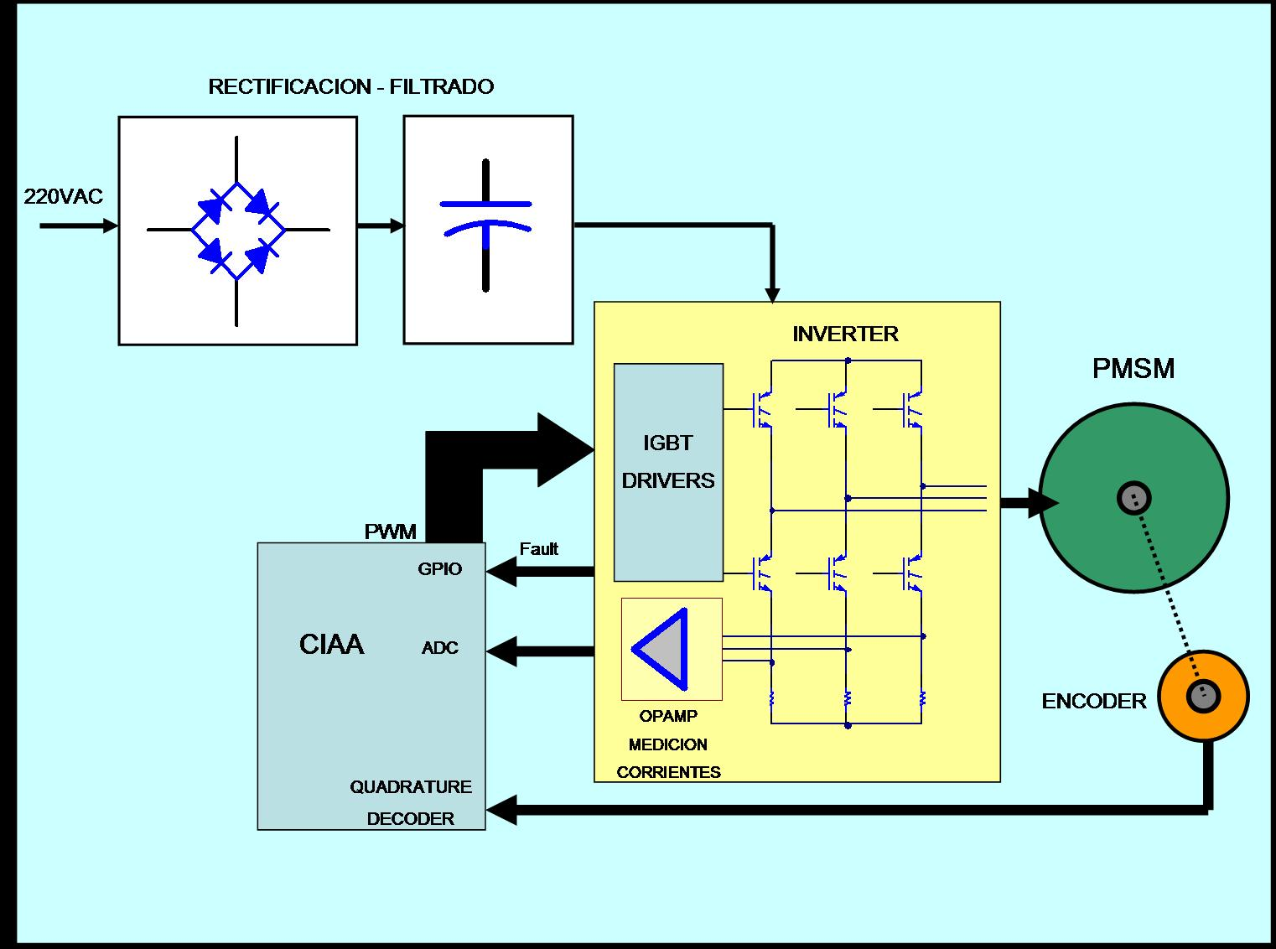
Control de MCPWM en la Edu-CIAA

Slide 4
Objetivo del TP:
* Programar el Motor Control Pulse Width Modulator (MCPWM) del LPC4337.
*Generar las ondas senoidales trifásicas.
*Controlar la modulación (Inicio, Parada, Cambio de Frecuencia) desde Consola, Teclas de la EDU-CIAA y aplicación Bluetooth en celular.
* Guardar un Log de los comandos en una microSD.
*Implementarlo con freeRtos, aprovechando sus recursos de temporización y sincronización y comunicación entre tareas.
Control de MCPWM en la Edu-CIAA

Slide 5
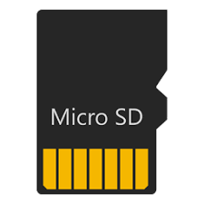
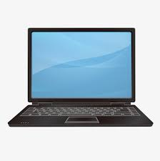
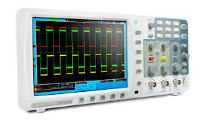

Control de MCPWM en la Edu-CIAA
SPI - FATFS
EDU-CIAA
UART
MCPWM
Teclas
UART
Bluetooth

Slide 6
Control de MCPWM en la Edu-CIAA
Esquema de Tareas y Colas
Consola
Tecla
(Fsm Antirrebote)
CONTROL
(Global Struct “Motor”).
Bluetooth
(MIT App Inv2)
Disco
(Fat Fs)
MCPWM
baremetal
Link al video:
https://docs.google.com/presentation/d/1LN2XdKrnSrR8YHgvAsVsktifK3nFeAbNUEJuIPLx6Mw/edit?usp=sharing

Slide 7

Preguntas?

Slide 8


